Slide 1
经济法概述
逄志龙

Slide 2
学习目标
职业目标
能力目标
以实用性为指导，通过项目教学中的案例分析，培养学生的法律意识。
知识目标
能将法律知识转变为自己的常识，用以指导自己的学习、生活，解决学习、生活中遇到的各种问题。
了解法律的基础知识，如法的起源、法的概念、法的渊源、法律关系、中国特色社会主义法律体系等。

Slide 3
法学概述
1.1
1.2
1.3
1.4
法的起源
法的渊源
法及其特征
法律关系

Slide 4
情境导入、布置任务
刘某以放牧为生，某日突然发现自己的牛群里多了一头大黄牛，周围的人也无人询问此牛。几天后，其妻劝刘某将此牛卖掉，以免惹出麻烦，刘某便以自己的牛为名，去村委会开出证明，到市场上将牛以1200元的价格出卖给邻村的王某。一天，此牛被失主李某发现，要求王某返还。王某称牛是从刘某处买的，并有证明为据，拒不交牛。于是李某找到刘某，要求其返还卖牛所得的1200元。刘某认为牛又不是他偷的，也不是捡的，而是自己跑来的，合理合法，拒不承担责任。李某只好诉到法院，要求刘某返还卖牛所得1200元。任务：
❐ （1）刘某的行为是什么性质的行为?
❐ （2）法院是否应支持李某的诉讼请求?

Slide 5
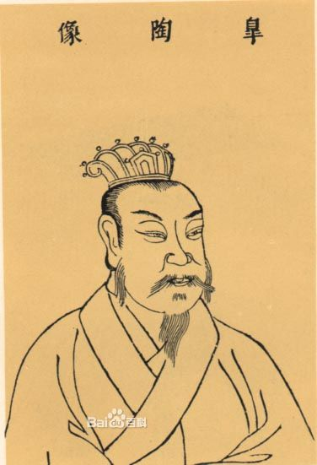
法学概述
1.1法的起源
我国有关刑事司法活动的最早记录
《尚书·舜典》载:“帝曰:皋陶,蛮夷猾夏,寇贼奸宄,汝作士,五刑有服。”

Slide 6
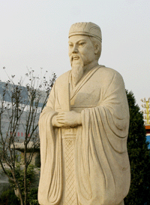
法学概述
皋陶
上古四圣
中国司法鼻祖
狱神

Slide 7


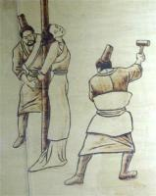

法学概述
2、奴隶制五刑
墨刑
劓刑
剕刑
宫刑
大辟

Slide 8
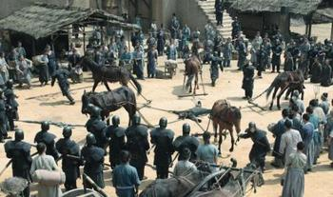
法学概述
秦汉以前的死刑种类很多，如戮、烹、车裂（五马分尸）、枭首（砍头后悬挂示众）、弃市（闹市斩首后暴尸于众）、绞、陵迟（也写作凌迟）等。

Slide 9
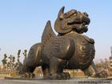

法学概述
獬豸

Slide 10
法的古体是“灋”，起源于西周。
“灋”，是一个绝妙的意象丰富的象形文字。灋由三部分组成：氵、廌、去 。
氵的含义：平坦之如水，喻示法像水一样平，是为公平、公正

Slide 11
廌的含义：古代曾有神兽决狱的传说：相传在很久很久以前，有一个部落联盟生息在黄河流域。该部落联盟首领舜委任皋陶为司法官。他在处理案件时，若有疑难，就令人牵出一头神兽，该神兽名廌。此兽似羊非羊，似牛非牛，似鹿非鹿，也有人说它同麒麟相像。廌有分别罪与非罪的本能，有罪则触，无罪则不触。

Slide 12
“去”的含义：即对不公正行为的惩罚。判决把人驱逐出去，从原来的部落、氏族中驱逐出去，于水上凛去 （古代之流刑）。

Slide 13
法的含义：（1）法是一种判断是非曲直、惩治邪恶的（行为）规范，是正义的、公平的。（2）法律是一种活动，是当人们相互间发生争执无法解决时，由廌公平裁判的一种审判活动；是当人们的行为不端、不公正时，由圣兽行使处罚的惩罚活动。（3）法律的产生、实施离不开廌这一圣兽，它是社会权威力量的代名词，是社会强制力 的代表，没有圣兽作为切实保障机制，法律没有神圣性，无法发挥出它的功能、威力。 （4）对犯错之人的惩罚。

Slide 14
在古代文献中，称法为刑，法与刑通用。如夏之禹刑、商之汤刑等；中国历史上第一次正式公布成文法的活动，春秋时期郑国子产“铸刑书于鼎”。刑，又指刑罚

Slide 15
战国时期著名的改革家李悝制定《法经》，是中国历史上第一部比较系统的封建成文法典，对后世影响深远。李悝改刑为法。

Slide 16
商鞅改法经为秦律。从此“律”字广泛使用，其频率高于法。中国古代法典大都称为律，如秦律、汉律、魏律、晋律、隋律、唐律、明律、清律，只有宋代称刑统，元朝称典章。
律原为音乐之音律，音乐只有遵守音律，才能和谐，否则杂乱无章。律后来引申为规则、有序，范天下之不一而一，成为规范所有人及其行为的准则，即规范天下千差万别的所有 人所有事而趋于整齐划一（统一、协调）。

Slide 17
最早把“法”、“律”二字联在一起使用的是春秋时期的管仲，但总的说来，“法”、“律”两字是分开使用的，直到清末民初是才被广泛使用，之后法与法律并用。

Slide 18
古代汉语中“法”的含义是复杂的多样的，其中最为主要的意义是：（1）法象征着公正、正直、普遍、统一，是一种规范、规则、常规、模范、秩序。（2）法具有公平的意义，是公平断讼的标准和基础。（3）法是刑，是惩罚性的，是以刑罚为后盾的。

Slide 19
现在汉语中，法律广义和狭义之分。广义的法律：是指法的整体，包括宪法、全国人民代表大会及其常务委员会制定的法律、国务院制定的行政法规，地方国家权力机关制定的地方性法规，国务院各部委和省级人民政府制定的规章。
狭义的法律：专指拥全国人民代表大会及其常务委员会制定的法律。

Slide 20
西方的法及相关概念
正义女神一手提着天平，用它衡量法，另一手握着剑，用它维护法。剑如果不带着天平，就是赤裸裸的暴力；天平如果不带着剑，就意味着软弱无力。两者是相辅相成的，只有在正义女神持剑的力量和掌秤的技巧并驾齐驱的时候，一种完满的法治状态才能占统治地位。

Slide 21


Slide 22


Slide 23


Slide 24


法学概述
中国法院卡通形象

Slide 25

法学概述
1.2 法及其特征
法是反映统治阶级意志，由国家制定或认可，并以国家强制力保证实施的具有普遍约束力的行为规范的总和。

Slide 26
法学概述
国家意志性
国家强制性
法是由国家制定或者认可的，体现了国家对人们行为的评价 。
法是由国家强制力为最后保证手段的规范体系 。
法的特征
规范性
普遍性
法是调整人们的行为或者社会关系的规范
法在国家权力管辖范围内普遍有效

Slide 27
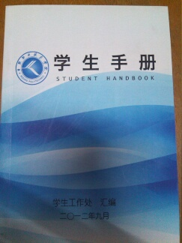
法学概述
思考：
1、《学生手册》是不是法？

Slide 28
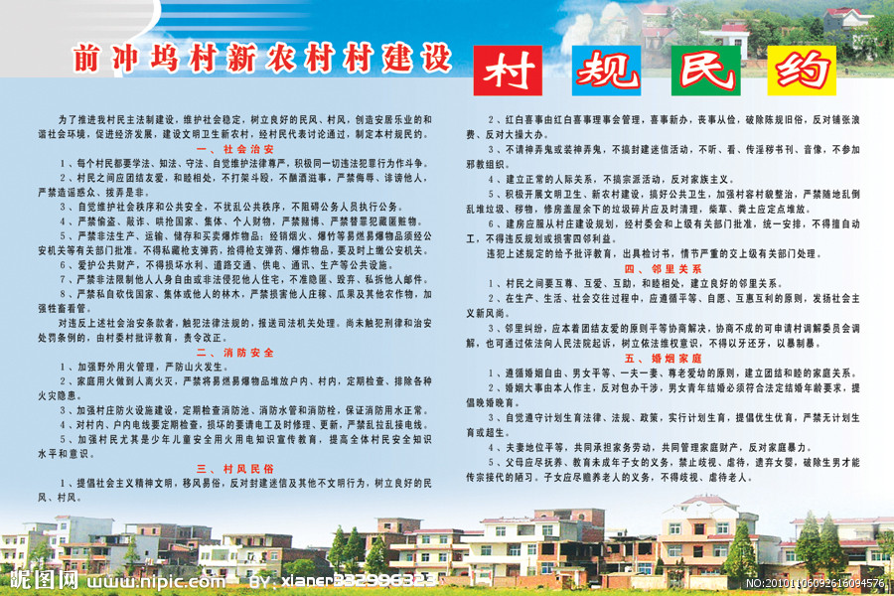
法学概述
2、“村规民约”是不是法？

Slide 29
法学概述
1.3法的渊源
法的渊源，中国也称为法的形式，用以指称法的具体的外部表现形态。
中国现时成文法渊源包括：宪法、法律、行政法规、地方性法规、自治法规、行政规章、特别行政区法、国际条约。现时作为中国法的渊源补充存在的，主要是政策、习惯、判例。

Slide 30
当代中国社会主义法的渊源
法的渊源称谓 | 制定机关 | 效力等级 | 举例
宪法 | 全国人大 | 最高法律地位和效力 | 《宪法》
法律 | 全国人大及其常委会 | 效力仅低于宪法 | 《刑法》《婚姻法》
行政法规 | 国务院 | 效力仅低于法律 | 《长城保护条例》
部门规章 | 国务院各部委 | 效力低于行政法规 | 《零售商供应商公平交易管理办法 》
地方性法规 | 省自治区直辖市的人大；省会城市及国务院批准较大市的人大 | 效力低于行政法规，针对本行政区的具体情况和实际需要 | 《北京市信访条例》
地方政府规章 | 省自治区直辖市人民政府；省会城市及国务院批准较大市的人民政府 | 效力低于同级地方性法规 | 《北京市节能监察办法》
自治法规 | 民族自治地方的人大（自治区、州、县） | 自治条例和单行条例，效力低于法律 | 《甘孜藏族自治州自治条例》
经济特区法规 | 经济特区人大机关 | 效力低于行政法规 | 《深圳经济特区建设项目环境保护条例》
军事法规 | 中央军委 | 效力低于宪法和法律 | 《中国人民解放军现役士兵服役条例》
特别行政区基本法 | 全国人大 | 效力低于宪法 | 《香港基本法》《澳门基本法》
国际条约惯例 | 多国协商缔结或接受 | 效力由国内法具体规定 | 《联合国国际货物销售合同公约》

Slide 31
法学概述
练习：
1、《中华人民共和国政府信息公开条例》国务院
2、《中华人民共和国职业教育法》全国人大常委会
3、《山东省企业职业生育保险规定》山东省政府
4、《宁夏回族自治区路政条例 》宁夏回族自治区人大5、小李认为，最高人民法院的判决书也是法的渊源之一，分析小李的观点正确与否。

Slide 32
法学概述
1.4法的分类
1.根据法的创制方式和发布形式的不同，分为成文法和不成文法。成文法是指有权制定法律的国家机关根据法定程序所制定的规范性文件。不成文法是指国家机关认可的、不具有条文形式的习惯。不成文法也称习惯法。有的观点认为判例法也是不成文法。

Slide 33
法学概述
1.4法的分类
2.根据法的内容、效力和制定程序的不同，分为根本法和普通法，根本法就是宪法，宪法规定国家制度和社会制度的基本原则，具有最高的法律效力，是普通法立法的依据。因此，宪法的制定和修改通常需要经过比普通法更为严格的程序。普通法泛指宪法以外的所有法律。

Slide 34
法学概述
1.4法的分类
3.根据法的内容的不同，分为实体法和程序法。实体法是指从实际内容上规定主体的权利和义务的法律，如民法、刑法、劳动法、行政法等。程序法是指为了保障实体权利和义务的实现而制定的关于程序方面的法律，如刑事诉讼法、民事诉讼法、行政诉讼法等。

Slide 35
法学概述
1.4法的分类
4.根据法的空间效力、时间效力或者对人的效力的不同，分为一般法和特别法。一般法是指在一国领城内对一般公民、法人、组织和一般事项都普通适用，而且在它被废除前始终有效的法律，如宪法、民法、刑法、民事诉讼法、刑事诉讼祛等。特别法是指只在一国的特定地域内或只对特定主体或在特定时期内或只对特定事项有效的法律，一般法与特别法的财分是相对的。

Slide 36
1.4法的分类
5根据法的主体、调整对象和渊源的不同，分为国际法和国内法。国际法的主体主要是国家，调整的对象主要是国家间的相互关系，渊源主要是国际条约和各国公认的国际惯例；国内法的主体主要是该国的公民和社会组织，渊源主要是制定国立法机关颁布的规范性文件，实施以该国的强制力加以保证。

Slide 37
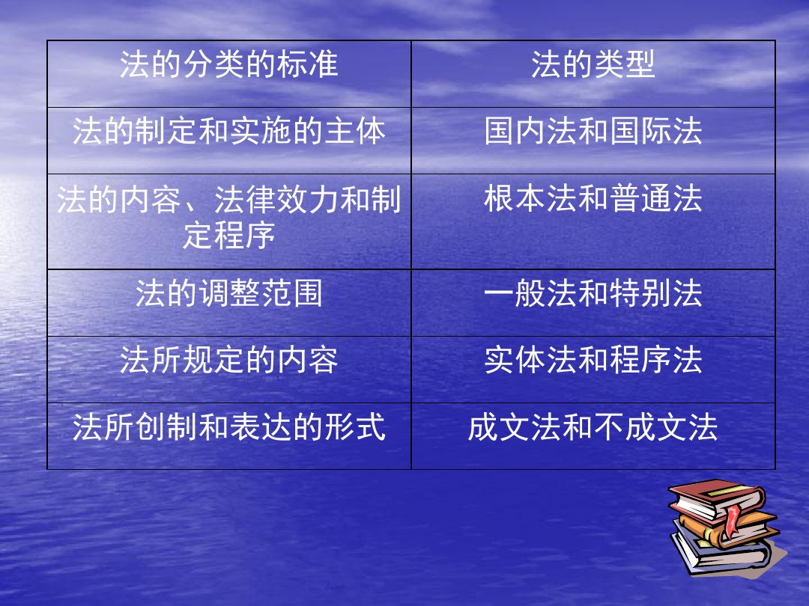
法学概述
1.4法的分类
5.根据法的主体、调整对象和渊源的不同，分为国际法和国内法。国际法的主体主要是国家，调整的对象主要是国家间的相互关系，渊源主要是国际策和各国公认的国际惯例；国内法的主体主要是该国的公民和社会组织，渊源主要是制定国立法机关颁布的规范性文件，实施以该国的强制力加以保证。

Slide 38
下列对法所作的分类中，以法的创制方式和发布形式为依据进行分类的是（ ）。
A.成文法和不成文法
B.根本法和普通法
C.实体法和程序法
D.一般法和特别法

Slide 39
下列对法所作的分类中，以法的空间效力、时间效力或对人的效力进行分类的是（ ）。
A.成文法和不成文法
B.根本法和普通法
C.一般法和特别法
D.实体法和程序法

Slide 40
法学概述
1.5法律部门与法律体系
法律部门又称部门法，是指根据一定标准和原则所划定的同类法律规范的总称。法律部门划分的标准首先是法律调整的对象，即法律调整的社会关系。如调整行政主体与行政相对人之间行政关系的法律规范的总和构成行政法部门。其次是法律调整的方法。如民法和刑法，都调整人身关系和财产关系，但民法是以自行调节为主要方式，而刑法是以强制干预为主要调整方式，民法要求对损害予以财产赔偿，而刑法则对犯罪人处以严厉的人身惩罚。

Slide 41
法学概述
1.5法律部门与法律体系
一个国家现行的法律规范分类组合为若干法律部门，由这些法律部门组成的具有内在联系的、互相协调的统一整体即为法律体系。

Slide 42
我国社会主义法律体系
法律部门 | 内涵 | 外延
宪法 | 规定国家的根本制度和根本任务，具有最高法律效力 | 《宪法》《立法法》《全国人民代表大会组织法》等
行政法 | 调整行政活动的法律规范的总称 | 《公务员法》《行政处罚法》《治安管理处罚法》等
刑法 | 规定犯罪、刑事责任和刑罚的法律规范的总称 | 《刑法》及其修正案
民商法 | 调整民事和商事活动的法律规范的总称 | 《民法通则》《合同法》《婚姻法》《公司法》等
经济法 | 调整国家在监管与协调经济运行过程中发生的经济关系的法律规范的总称 | 《反不正当竞争法》《消费者权益保护法》《产品质量法》《个人所得税法》等
程序法 | 调整关于诉讼活动关系的法律规范的总称 | 《刑事诉讼法》《民事诉讼法》《行政诉讼法》等
注：与程序法相对称，其它5个法律部门又被称为实体法
42

Slide 43
谢谢

